Slide 1
Chapter 3: Process Concept
อาจารย์ ดร.อรรถพล อดุลยศาสน์
คณะวิทยาศาสตร์เทคโนโลยี และการเกษตร
สาขาคอมพิวเตอร์

Slide 2
Objectives
สามารถอธิบายความหมาย process รวมถึงลักษณะในหน่วยความจำ สภาวะ การจัดการ process
สามารถอธิบายการสลับการทำงาน การสร้างใหม่ การลบ และการสื่อสารของ process

Slide 3
Process Concept
ใน OS ยุคเก่า อนุญาตให้คอมพิวเตอร์ประมวลผลเพียงโปรแกรมเดียวจนกระทั่งเสร็จสิ้น
แต่ใน OS ยุคใหม่นั้นมีความสามารถให้หลายๆโปรแกรมโหลดเข้ามาทำงานได้พร้อมกัน โดยมีการแบ่งช่วงเวลาในการประมวลผลและแบ่งทรัพยากร
ในแต่ละโปรแกรมที่กำลังประมวลผลจึงถูกเรียกว่า “Process”
ในบางครั้งอาจใช้ “job” หรือ “task” อย่างไรก็ตาม job อาจประกอบด้วยหลาย processes

Slide 4
The Process
เมื่ออ้างถึงโปรแกรม (program) คือการกล่าวถึงส่วนเนื้อหารายละเอียดของชุดคำสั่งที่เป็นลำดับเรียกว่า “text section”
เมื่ออ้างถึงโปรเซส (process) หมายถึงโปรแกรมที่ถูกโหลดเข้าสู่หน่วยความจำเพื่อให้ CPU ทำการประมวลผลซึ่งเป็นงานปัจจุบัน และรวมถึงหน่วยความจำด้วย process จึงมีความหมายรวมถึงหลายส่วนดังนี้
Program Counter (PC) : ตำแหน่งคำสั่งถัดไป
Stack : ที่เก็บข้อมูลสำหรับ function call เช่น parameter, return address, และ local variables
Data section : ตัวแปรร่วม (global variables) ซึ่งจัดสรรไว้แต่เริ่ม
Heap : หน่วยความจำที่ถูกจัดสรรไว้ให้ process ซึ่งเปลี่ยนแปลงได้

Slide 5
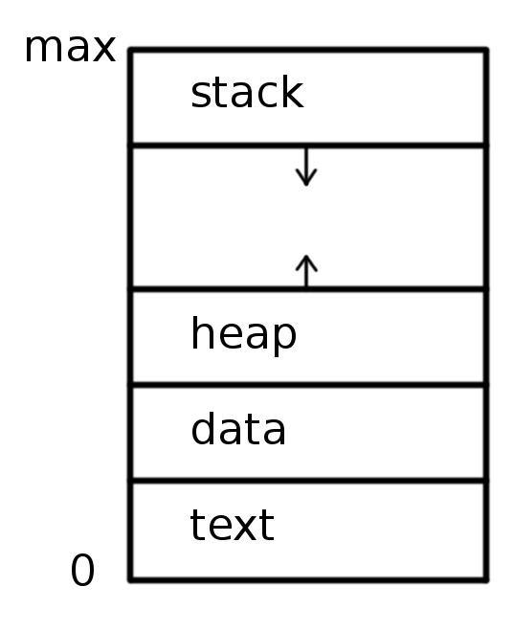
Process in memory
stack และ heap จะขยายเข้าหากันจนกระทั่งหมดพื้นที่หน่วยความจำ เรียกว่า “overflow”
Local variables
e.g. malloc
Global or Static variables
code
https://www.youtube.com/watch?v=_8-ht2AKyH4

Slide 6
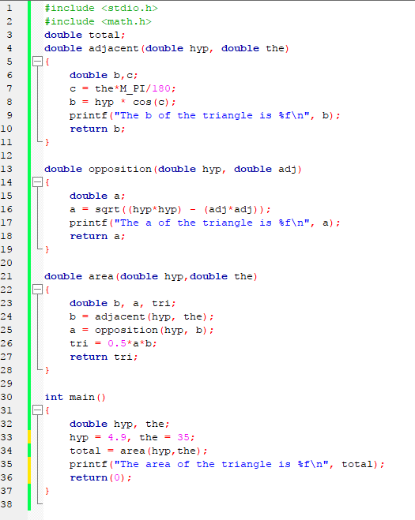
Stack

Slide 7
Process State
State of process คือสภาวะของกระบวนการซึ่งเปลี่ยนไปในขณะที่ประมวลผล
Process ที่กำลังประมวลผลอยู่นั้นจะอยู่ในสภาวะหนึ่งใดสถาวะหนึ่งจากทั้งหมด 5 สภาวะ คือ
New: กระบวนการอยู่ในสภาวะถูกสร้าง
Running: กระบวนการอยู่ในสภาวะประมวลผลชุดคำสั่ง
Waiting: กระบวนการอยู่ในสภาวะรอให้มีเหตุการณ์อื่นเกิดขึ้นเช่น รอสัญญาณจาก I/O เมื่อทำงานเสร็จสิ้น
Ready: กระบวนการอยู่ในสภาวะพร้อมเข้าสู่หน่วยประมวลผล (Processor)
Terminated: กระบวนการอยู่ในสภาวะเสร็จสิ้นการประมวลผล

Slide 8
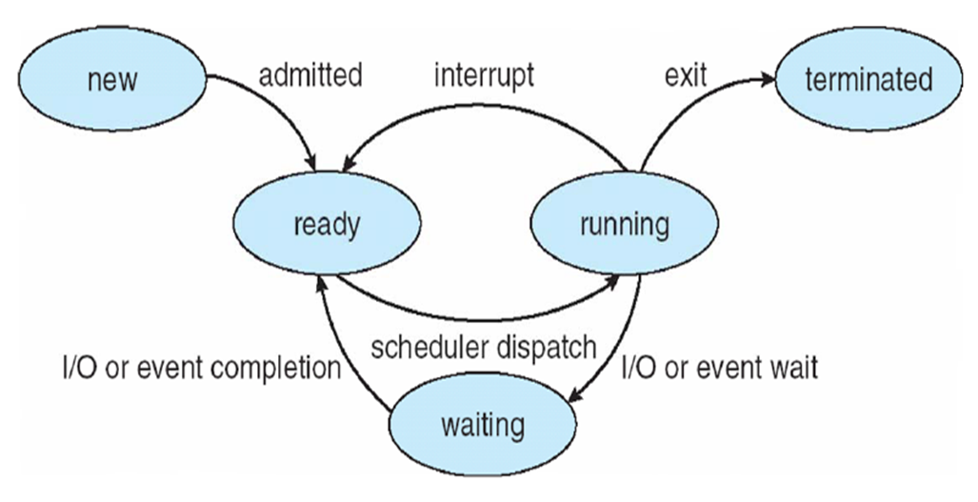
Diagram of Process State
Notes:
Process ถูกสร้างโดยโหลดเนื้อโปรแกรมจาก secondary memory สู่ primary memory และจัดเตรียม resource สำหรับ process
จากนั้น process เข้าสู่สภาวะพร้อมทำงานเพื่อรอการลำเรียงคำสั่งเข้าสู่ CPU
เมื่อคำสั่งถูกนำเข้าสู่ CPU CPU ทำการแปลความหมายและประมวลผล
ในการ run process อาจมีการขัดจังหวะจาก process อื่น ก็จะกลับมาสู่ ready
ในกรณี process ต้องรอให้ IO ทำงานเสร็จก็จะเข้าสู่ waiting mode
หาก process ทำงานเสร็จสิ้น ก็จะถูก terminated

Slide 9
Process Creation (1)
Process หนึ่งสามารถสร้าง process ใหม่ให้เกิดขึ้นอีกหลาย processes ได้ ผ่าน system call ชื่อ create-process
Process ที่สร้าง processes อื่น เรียกว่า parent process และ process ที่ถูกสร้างเรียกว่า children process
และ children process ก็ยังสามารถสร้าง process อื่นๆ ต่อไปได้จึงเกิดโครงสร้างของ tree
Process แต่ละตัวมี pid เป็นตัวระบุ id ของ process ซึ่งเป็นเลขจำนวนเต็ม

Slide 10
Process Creation (2)
Process หนึ่งสามารถสร้าง process ใหม่ให้เกิดขึ้นอีกหลาย processes ได้ ผ่าน system call ชื่อ create-process
Process ที่สร้าง processes อื่น เรียกว่า parent process และ process ที่ถูกสร้างเรียกว่า child process
และ children process ก็ยังสามารถสร้าง process อื่นๆ ต่อไปได้จึงเกิดเป็นโครงสร้างต้นไม้ (tree)
Process แต่ละตัวมี pid เป็นตัวระบุ id ของ process ซึ่งเป็นเลขจำนวนเต็ม
การประมวลผลอาจเป็นได้สองกรณีคือ parent process รอจนกระทั่ง child process ประมวลเสร็จ หรือประมวลผลคู่ขนาน

Slide 11
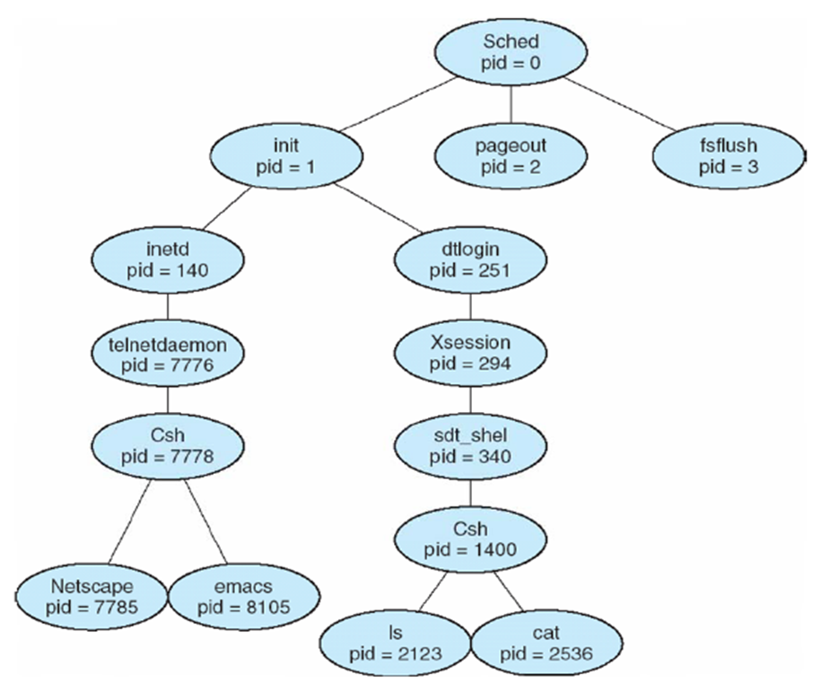
Tree of Processes

Slide 12
Process Termination
Process termination คือการลบ process ออกจากระบบ
เมื่อ process ทำงานเสร็จสิ้นระบบจะทำการลบ process นั้นด้วย system call ชื่อ exit() เพื่อคืนทรัพยากรต่างๆให้กับส่วนกลางอีกครั้ง
การเสร็จสิ้นการประมวลผลของ process มักจะมีการส่งค่าผลลัพธ์กลับไป (ปกติเป็นค่าจำนวนเต็ม) โดยเฉพาะ child process จะส่งค่าผลลัพธ์ไปให้ parent process
อย่างไรก็ตามการ termination อาจเกิดขึ้นจากเหตุอื่นได้เช่น การสั่งให้หยุดการทำงานโดย parent process หรือ การสั่งหยุดโดยผู้ใช้โดยตรง การสั่งหยุดการทำงานกระทันหันจะทำผ่าน system call ชื่อ TerminateProcess()

Slide 13
Process Control Block: PCB (1)
แต่ละ process จะถูกควบคุมในรูปของ Process Control Block (PCB) ซึ่งแสดงรายละเอียดดังนี้
Process state: สภาวะของ process ในขณะนั้น
Program counter: ระบุตำแหน่งของคำสั่งถัดไปที่จะประมวลผล
CPU registers: ค่าต่างๆใน registers ที่ใช้โดย CPU ซึ่งจะมีบทบาทเมื่อ process ถูก interrupt เพื่อคืนค่าได้อย่างถูกต้อง
CPU-scheduling info: เป็นข้อมูลเพื่อช่วยในการจัดการสลับงาน (scheduling)
Memory-management info: เป็นข้อมูลเพื่อช่วยในการจัดการหน่วยความจำ
Accounting info: เป็นข้อมูลบันทึกการใช้ทรัพยากรเช่น ปริมาณการใช้ CPU
I/O status info: เป็นรายการของทรัพยากรที่จัดสรรให้ process เช่น files

Slide 14
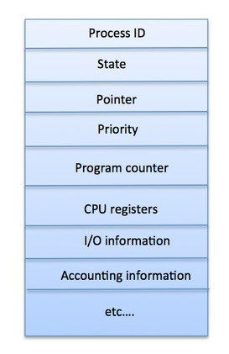
Process Control Block (2)

Slide 15
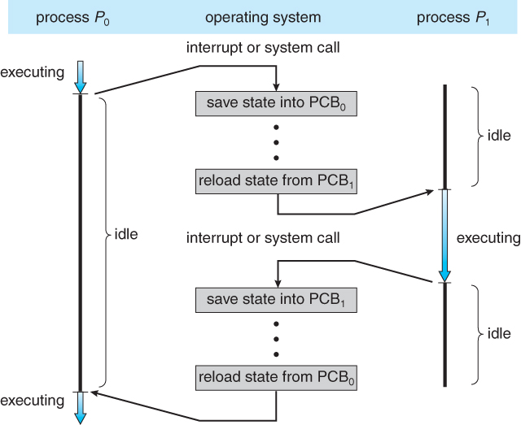
Switching Process to Another Process

Slide 16
Threads
ใน 1 process อาจมีการทำงานย่อยๆซึ่งเรียกว่า threads
เช่น การเรียกใช้งานโปรแกรม MS-Word เพื่อพิมพ์งาน จะเกิด process ชื่อ microsoft word ขึ้น
ในขณะเราทำงานบน ms-word ด้วยการพิมพ์อักษรต่างๆ ในขณะเดียวกัน ms-word ก็ทำการตรวจสอบการสกดคำผิดให้กับเราด้วย
แสดงว่า process ของ microsoft word ทำงานหลายอย่างพร้อมๆกัน ซึ่งเป็นการทำงานของ thread ในแต่ละส่วนนั้นเอง

Slide 17
Process Scheduling
Process scheduling มีเป้าหมายเพื่อให้ผู้ใช้งานสามารถทำงานได้หลายๆโปรแกรมในเวลาเดียวกัน (มุมผู้ใช้)
Scheduling เป็นการบริหารการทำงานของ CPU ให้เต็มประสิทธิภาพ โดยการสลับงานในการประมวลผล
CPU 1 ตัวสามารถประมวลผลได้ครั้งละ 1 คำสั่ง แต่เมื่อมีการสลับงานอื่นๆเข้ามาทำในช่วงที่ CPU ยังว่างเนื่องจากการรอส่วนอื่นๆทำงานนั้น จะทำให้ CPU สามารถประมวลผล process อื่นได้
CPU มีการทำงานที่รวดเร็วดังนั้นผู้ใช้จึงมีความรู้สึกถึงการทำงานได้หลายๆงานพร้อมๆกัน ทั้งที่จริงเป็นการสลับการทำงานของ CPU ที่รวดเร็ว
การสลับการทำงานงานได้ต้องมีระบบจัดการเรียกว่า Process Scheduler

Slide 18
Scheduling Queues
Processes ทุกตัวต้องถูกบรรจุของสู่ queue ซึ่งเรียกว่า ready queue เพื่อรอให้ CPU ประมวลผล
Ready queue มีลักษณะ link-list ซึ่งเรียกว่า queue header โดยประกอบด้วยส่วน head เก็บค่า pointer ชี้ไปยังตำแหน่งของ PCB ลำดับแรกของคิว และส่วน tail เก็บค่า pointer ชี้ไปยังตำแหน่งของ PCB ลำดับสุดท้ายของคิว

Slide 19
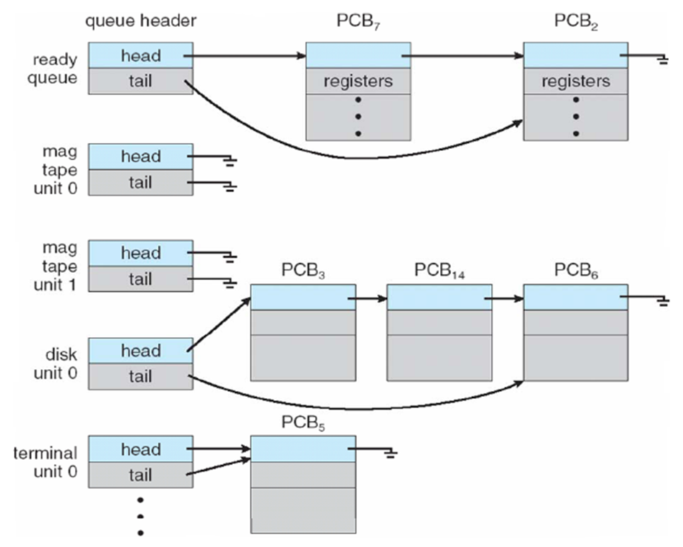
Ready and I/O Device Queues
Notes:
แต่ละ PCB ก็จะมี pointer ชี้ไปยัง next process

Slide 20
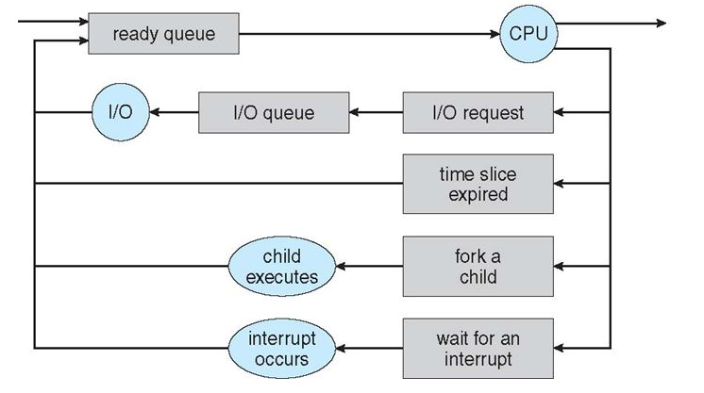
Queueing of Process Scheduling
1
2
3
4
Notes:
Process ลำเรียงเข้าสู่ CPU เพื่อประมวลผล
บางส่วนเสร็จสิ้น ก็หลุดออกจากระบบ
บาง process เรียกใช้ I/O ก็เข้าสู่ block I/O เพื่อรอสัญญาณจากฮาร์ดแวร์ I/O นั้นว่าเสร็จสิ้นการทำงาน
Time slice เป็นเวลาที่กำหนดระยะเวลาของการประมวลแต่ละ process ให้เท่าๆกัน เพื่อเป็นการ time sharing
บาง process ต้องรอให้ child process ทำงานเสร็จก่อน
บาง process ต้องรอ process ที่มี priority สูงกว่าที่มาขัดจังหวะทำงานเสร็จก่อน

Slide 21
Schedulers
Scheduler เป็นผู้จัดการเลือก process จาก ready queue เข้าสู่ CPU
การเลือก process มาประมวลผลไม่จำเป็นต้องเป็นแบบ FIFO
Scheduler เลือก process ตามเงื่อนไขเช่น
Priority : ความสำคัญ
Scheduler มี 3 ประเภท

Slide 22
Types of Schedulers (1)
Scheduler มี 3 ประเภท
Long-term scheduler หรือ job scheduler
ทำการเลือก processes จาก job pool และโหลดเข้าสู่ ready queue
ควบคุมการทำงาน Multi-programing ให้มีประสิทธิภาพ
จัดการเวลาในการประมวลผลแต่ละ process โดยหากมี processes มากจะทำให้สัดส่วนของเวลาในการประมวลแต่ละ process น้อยลง
Short-term scheduler หรือ CPU scheduler
เลือก process จาก ready queue นำเข้าสู่ CPU เพื่อประมวลผลถัดไป
จัดการเมื่อมี interrupt จาก process ที่มี priority สูง หรือได้รับสัญญาณจาก I/O device

Slide 23
Types of Schedulers (2)
Scheduler มี 3 ประเภท
Medium-term scheduler
ลดภาระการประมวลผลจากหลายโปรแกรม โดยการย้าย process ออกจาก memory ชั่วคราวไปเก็บไว้ใน secondary storage และรอจังหวะนำกลับประมวลอีกครั้ง
เรียกกระบวนการนี้ว่า swap out – swap in
https://www.youtube.com/watch?v=THqcAa1bbFU

Slide 24
Context Switching
เมื่อการทำงานของคอมพิวเตอร์ ต้องรองรับการทำงานหลายๆงานในเวลาเดียวกัน จึงเกิดการสลับกันประมวลผลของ processes
การสลับงานหนึ่งสู่อีกงานหนึ่งมีความจำเป็นต้องเปลี่ยนบริบท (context) เช่นค่าต่างๆใน registers หรือ process state
Context เหล่านี้ถูกเก็บไว้ใน PCB
ดังนั้นก่อนที่ process ใหม่จะถูกประมวลผล context ของ process ปัจจุบันจะถูกบันทึกลงใน PCB เพื่อพร้อมจะนำกลับมาประมวลผลต่อในรอบถัดไป
ลักษณะดังกล่าวนี้เรียก Context switching

Slide 25
Interprocess Communication
Interprocess communication (IPC) คือการสื่อสารระหว่าง processes
Processes ที่ทำการประมวลผลอยู่ในระบบนั้นอาจเป็นได้ทั้ง independent process และ dependent process
Independent process คือ process ที่ไม่เกี่ยวข้องกับ process อื่น เช่น ไม่มีผลกระทบ ไม่มีการใช้ข้อมูลร่วม
Dependent process คือ process ที่มีความเกี่ยวข้องกับ process อื่นๆ เช่น ผลลัพธ์มีผลกับ process อื่น หรือข้อมูลต้องใช้ร่วมกับ process อื่นเป็นต้น

Slide 26
Reasons of Process Cooperation
Information sharing: เพื่อการแบ่งข้อมูล เช่นการเข้าใช้ไฟล์เดียวกันจากหลายผู้ใช้
Computation speedup: เพื่อเพิ่มความเร็วการทำงาน การเพิ่มความเร็วจำเป็นต้องแบ่งงานออกเป็นงานย่อยหลายๆชุด เพื่อให้งานบางอย่างทำงานคู่ขนานกัน อย่างไรก็ตามการเพิ่มความเร็วนั้น ฮาร์ดแวร์ต้องรองรับด้วยเช่นต้องมี CPU หลายชุด
Modularity: เพื่อจัดโครงสร้างการประมวลผลออกเป็นชุด (modular fashion) เช่น process สามารถสร้าง thread ออกเป็นหลายชุด
Convenience: เพื่อรองรับการทำงานของผู้ใช้หลายๆงาน เช่นผู้ใช้หนึ่งคนอาจทำการแก้ไขเอกสาร พิมพ์งาน ในขณะเดียวกัน

Slide 27
IPC Mechanism
IPC mechanism คือวิธีการการทำงานร่วมกันของ processes มีด้วยกัน 2 วิธี คือ shared memory และ message passing
Shared memory model ระบบจะจัดสรรพื้นที่ในหน่วยความจำเรียกว่า shared region เพื่อให้ processes ที่เกี่ยวข้องเข้ามาแลกเปลี่ยนข้อมูลกันผ่านการอ่านและเขียนได้
Message passing model: การแลกเปลี่ยนข้อมูลระหว่าง processes จะกระทำผ่านการส่งข้อมูลให้กัน โดยใช้บริการของ kernel ผ่าน system call

Slide 28
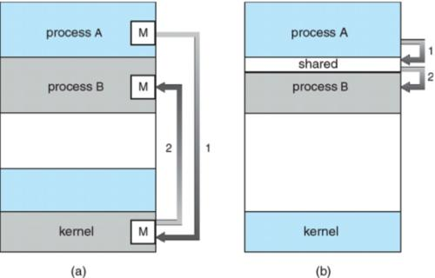
Communication Models
วิธีแบบ shared memory (b) เป็นวิธีการที่มีความซับซ้อนมากกว่า แต่ทำงานได้เร็วกว่า และเหมาะกับการแลกเปลี่ยนข้อมูลจำนวนมาก ในขณะที่แบบ message passing (a) จัดการง่าย แต่ทำงานได้ช้า จึงเหมาะกับการแลกเปลี่ยนข้อมูลจำนวนไม่มาก

Slide 29
Client-Server Communication
การสื่อสารกันระหว่าง processes ไม่ได้เกิดขึ้นเฉพาะภายในคอมพิวเตอร์เดียวกันเท่านั้น แต่ยังมีการสื่อสารของ processes ระหว่างคอมพิวเตอร์ที่เชื่อมต่อกันในเครือข่าย ซึ่งการสื่อสารเป็นรูปแบบ client-server communication
Client-Server communication มี 3 รูปแบบคือ Sockets, Remote Procedure Calls (RPCs) และ Pipes

Slide 30
Sockets
Socket ถูกนิยามให้เปรียบเสมือนช่องรับส่งข้อมูลสำหรับการสื่อสาร ซึ่งช่องทางการสื่อสารนี้จะถูกกำหนดขึ้นให้เป็นคู่กันระหว่างฝั่ง client และ server โดย Client ถูกนิยามให้เป็นผู้ขอใช้บริการจาก server ซึ่งเป็นผู้ให้บริการ เช่นข้อมูลเวปไซต์
Socket ประกอบด้วย IP address และ port number ต่อเรียงกัน
การสื่อสารในรูปแบบ client-server นี้ ฝั่ง server จะคอยรับการติดต่อเพื่อใช้บริการจากฝั่ง client ที่ช่องทางที่รู้จักกันทั่วไป (well known port)
Well known ports จะอยู่ในช่วง 1- 1024 เช่น FTP (21) , HTTP (80) และ Telnet (23) ส่วนในฝั่ง client จะกำหนดช่องทางขึ้นโดยมีเลขที่มากกว่า 1024

Slide 31
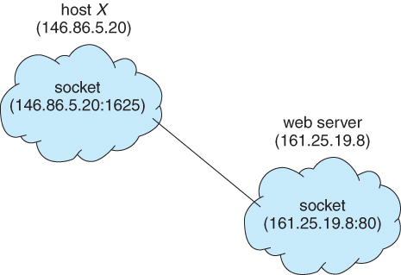
Communication using Sockets
Host X เป็น client มีหมายเลข IP 146.86.5.20 ต้องการเปิดเวปไซต์จากเครื่อง server หมายเลข IP 161.25.19.8
Process ของ host X จึงกำหนด port หมายเลข 1625 เป็นช่องทางสื่อสาร และเรียกไปยัง port 80 ของ server ซึ่งเปิดบริการสำหรับเวปไซต์
Notes:
ดังนั้น socket ของ client คือ 146.86.5.20:1625 และ socket ของ server คือ 161.25.19.8:80

Slide 32
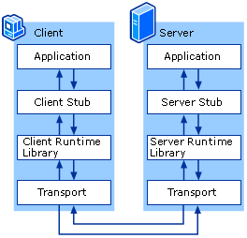
Remote Procedure Calls (RPCs)
RPC มีความคล้างคลึงการ IPC แบบ message-passing model เพียงแต่เป็นการกระทำข้ามเครือข่ายไปยังคอมพิวเตอร์เครื่องอื่น
ข้อความถูกจัดให้อยู่ในรูปแบบที่กำหนดที่สามารถส่งผ่านเครือข่ายได้ และส่งผ่านไปยัง port ซึ่งเป็นเลข เพื่อใช้สำหรับรับส่งข้อมูลระหว่างกัน
เมื่อ client ต้องการติดต่อไปยัง server จะทำการเรียกใช้ RPC system call โดยมี stub เป็นผู้จัดการรูปแบบต่างๆของข้อมูล และ port ที่ต้องใช้ จากนั้นจะส่งข้อความไปยัง server

Slide 33
Pipes
Pipe ทำงานเปรียบเสมือนท่อที่เชื่อมต่อระหว่าง client กับ server และข้อมูลถูกรับส่งภายในท่อ
Pipe มี 2 ชนิดคือ ordinary pipe และ named pipe
Ordinary pipe มีรูปแบบ parent-child กำหนดด้านหนึ่งสำหรับอ่าน และอีกด้านสำหรับเขียน
Named pipe ยืดหยุ่นกว่า ordinary pipe คือเป็นการสื่อสารแบบไม่มีทิศทาง และไม่เป็นรูปแบบ parent-child ดังนั้น หลายๆ processes จึงสามารถเข้าใช้ได้

Slide 34
Example of Ordinary Pipe

Slide 35
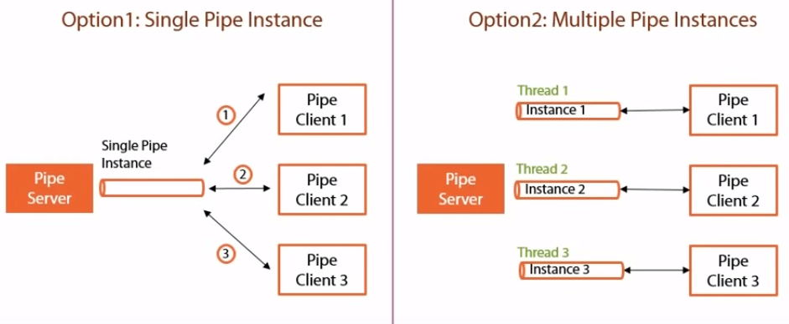
Example of Named Pipe

